Slide 1
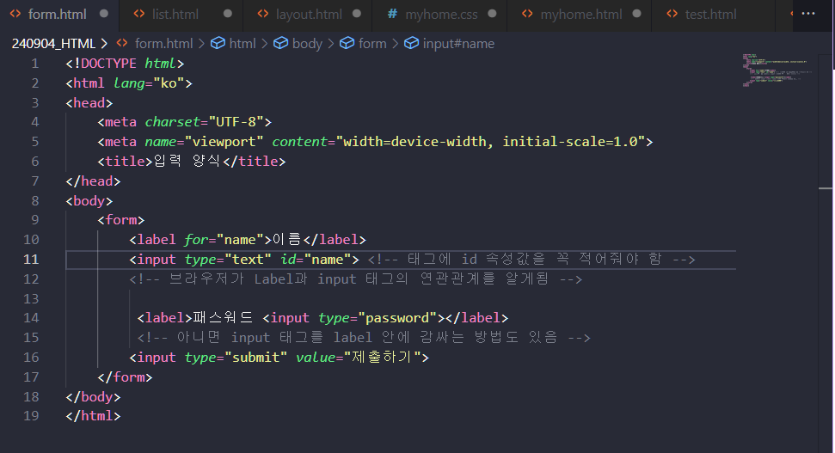
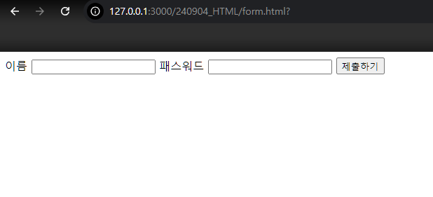
Input 필드 작성
- form 형식에 label과 input 필드를 만들 수 있음
- 속성에 맞게 input을 사용 가능
(text, password, submit 등)

Slide 2
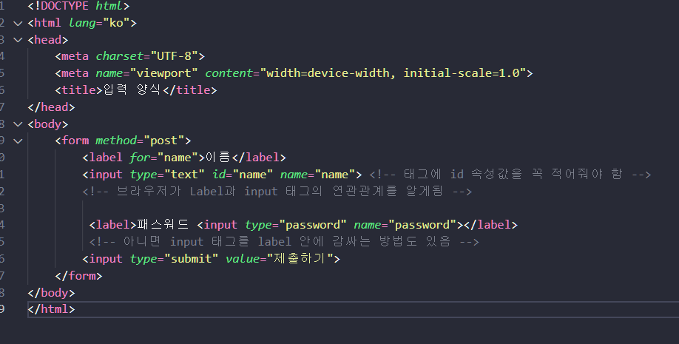
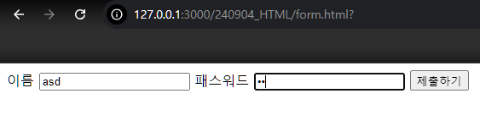
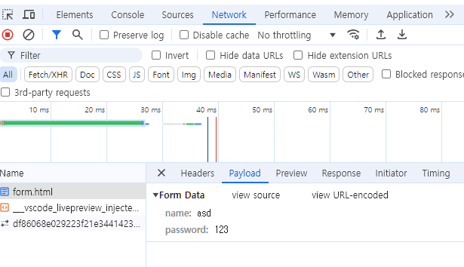
Submit
- submit를 통해 값을 전달할 수 있음
- method를 post 방식으로 만든 후 제출을 누른뒤
개발자 도구에서 Network를 확인해보면 제출한
내용을 확인할 수 있음

Slide 3
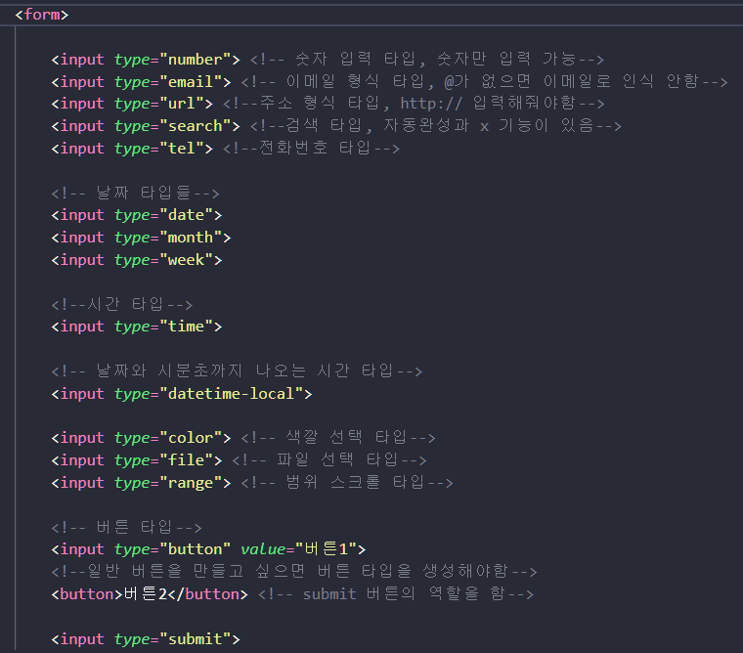
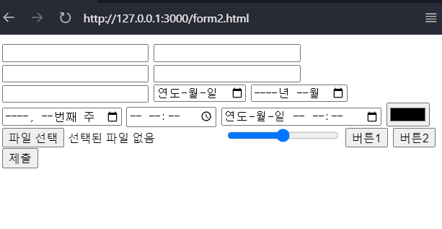
다양한 Type의 Input
- 다양한 input의 타입들을 확인할 수 있음

Slide 4
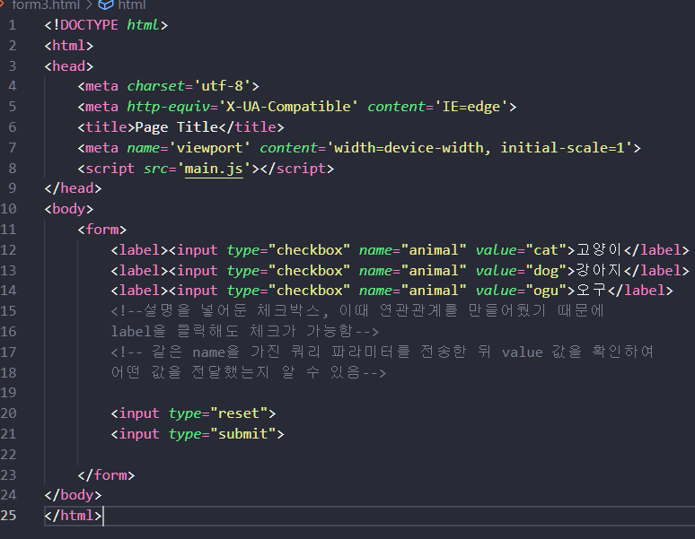
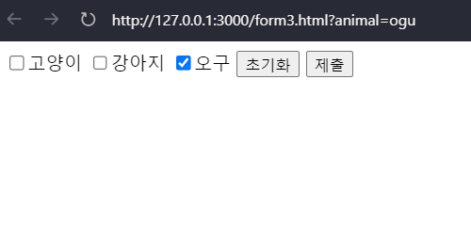
체크박스 Input
- 체크박스를 하나의 name으로 연결하여 체크박스
값을 전송할 수 있음
- value를 이용하여 어떤 값을 전송할지 선택

Slide 5
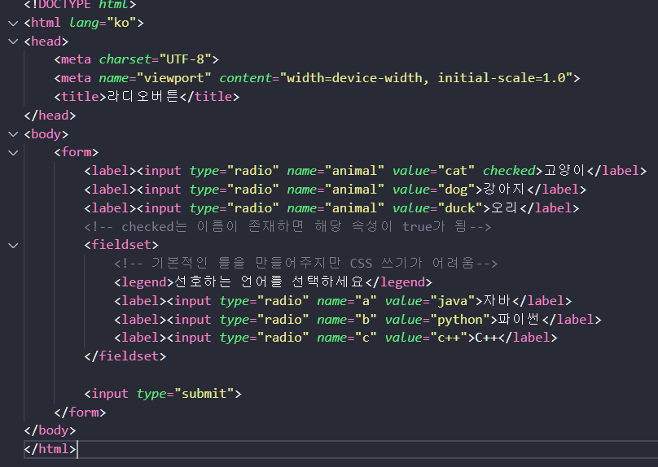
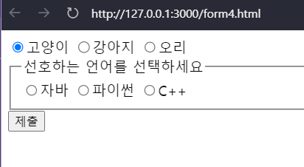
radio Input
- radio도 체크박스와 비슷함
- checked 속성을 이용하여 먼저 체크를 해둘 수
있음

Slide 6
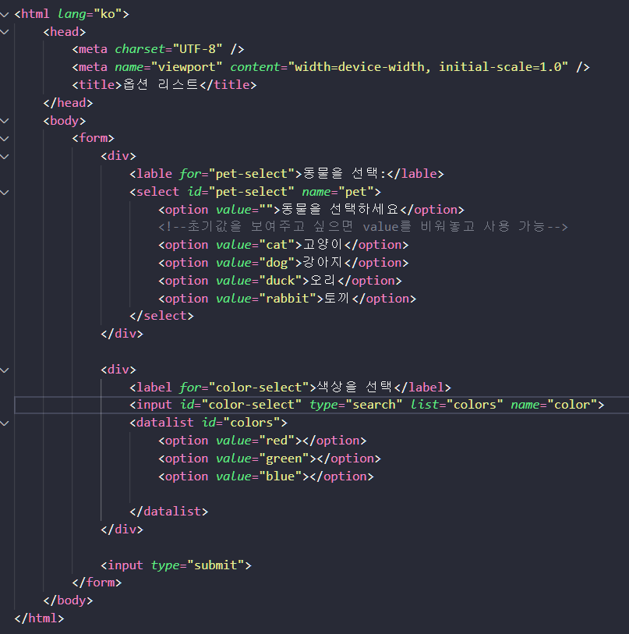
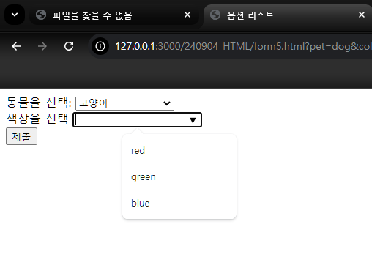
옵션 리스트
- 옵션리스트도 작성 가능
- select를 이용한 옵션이나 datalist를 이용한
option 리스트 생성 가능

Slide 7
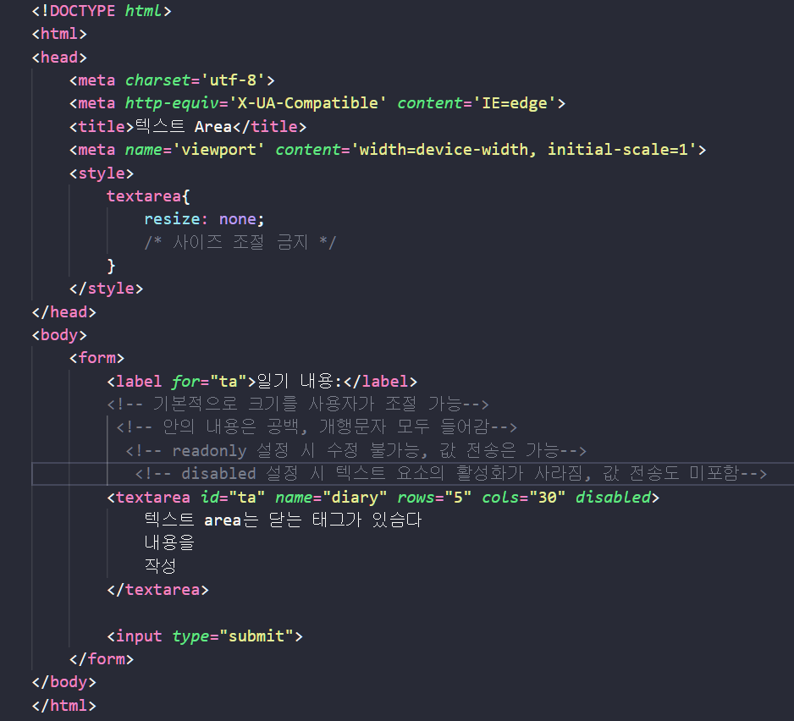
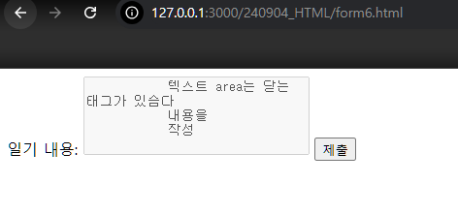
TextArea
- 텍스트area를 생성하여 사용자에게 긴 글을
입력받을 수 있음
- 기본적으로 크기 조절이 가능하며 막는 것도 가능

Slide 8
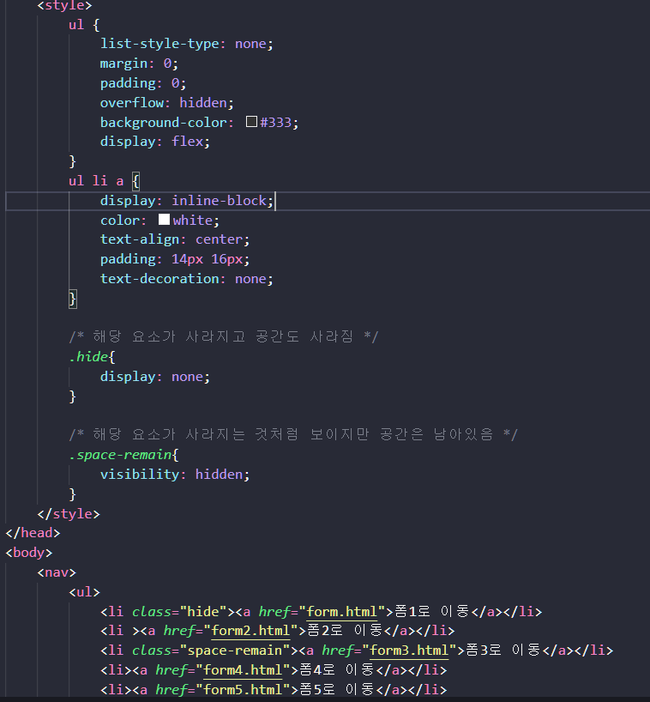
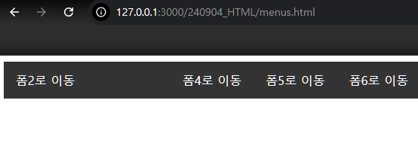
Display : none/ visbility : hidden
- 특정 요소를 보이지 않게 하는 설정을 할 수 있음
- 공간까지 완전이 사라지게 하는 것이 display
- 공간은 남아있으나 내용이 없어지는 hidden

Slide 9
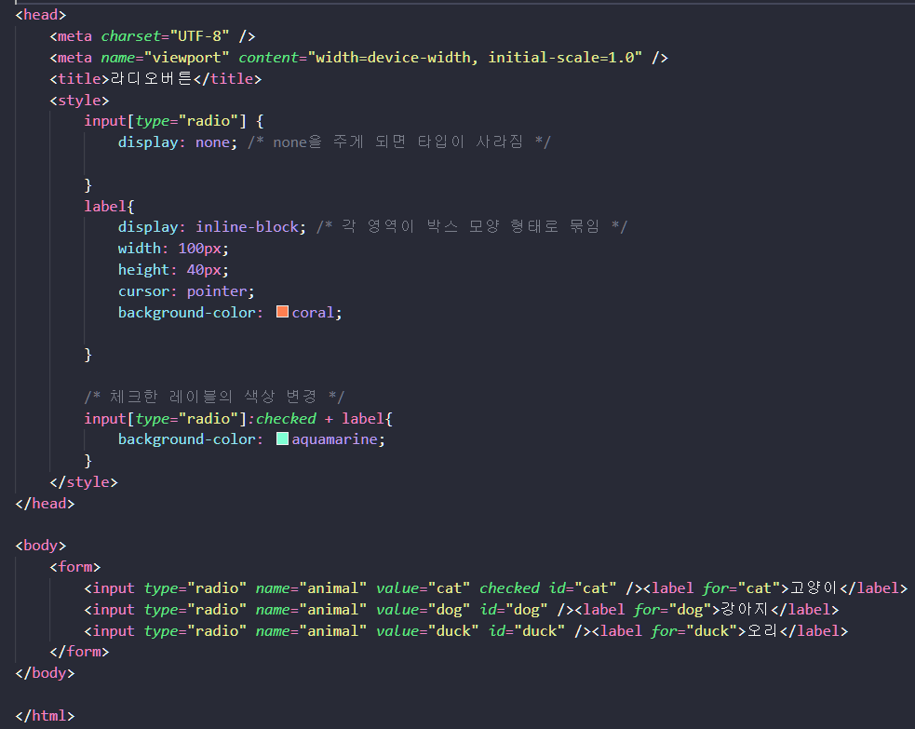
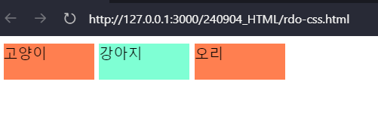
Input:checked + 요소
- radio를 이용하여 라디오 버튼을 없앤 후 label로
클릭이 되는 것을 만들 수 있음
- input[type=radio]:checked + label 형태로
선택된 부분에 대해 style을 변경시킬 수 있음

Slide 10
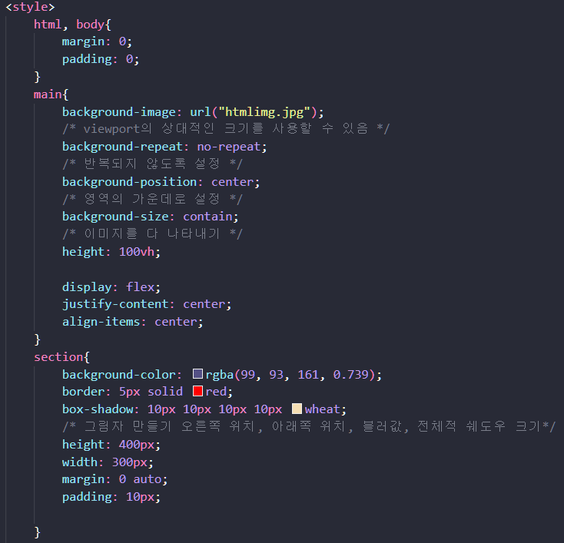
Style 적용하기-1
- viewport를 이용하여 활성화된 창의 크기에 맞게
이미지 크기를 설정할 수 있음
- box-shadow를 통해 그림자를 만들고 위치 설정
가능

Slide 11
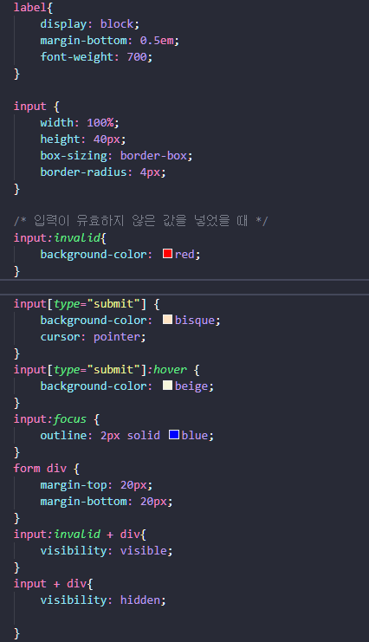
Style 적용하기-1
- 유효치 않은 입력을 넣었을때의 style 설정과
제출 버튼을 눌렀을 때, 제출버튼에 마우스를
올렸을때(hover) 등의 설정이 가능

Slide 12
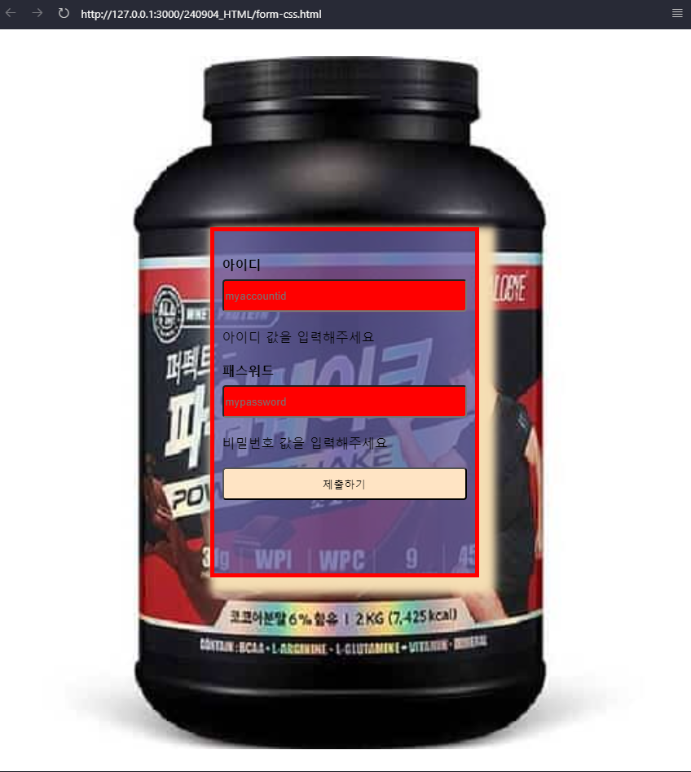
Style 적용하기-3
- 스타일이 적용된 모습

